Slide 1

Fidelización de clientes
Conserva a tus clientes, es más barato mantener a un cliente, que obtener uno nuevo.

Slide 2
“Si no eres una marca serás una mercancía”
PHILIP KOTLER

Slide 3
AGENDA
1.
¿Qué es la fidelización de clientes y por qué es importante?
2.
Estrategias para lograr la fidelización de clientes.
3.
Modelo RFM; de segmentación y fidelización – herramienta de uso practico.
4.
Mediciones de satisfacción, indicadores de experiencia de servicio, metodología.

Slide 4

¿Qué es la fidelización?
¿Qué es la fidelización?
Consiste en otorgar al producto el valor correcto y que coincida con las expectativas del consumidor
Los clientes que se sienten satisfechos compran nuevamente y recomiendan la marca.

Slide 5
Si el producto cumple con las expectativas, el cliente esta satisfecho, por lo tanto se vuelve leal.

Slide 6

Objetivo de la fidelización
Conseguir y mantener una relación duradera y estable con nuestros clientes a través del tiempo.

Slide 7

Experiencia de Cliente
Existe la posibilidad de que la Experiencia de Cliente de su empresa sea peor de lo que cree.
Muchos gerentes piensan que si su equipo es cortés, tiene empatía y es efectivo se entrega una gran EC.
  EC es de punta a punta
  EC inicia desde la honestidad en Marketing
  EC y llega hasta que el producto dure más allá de la garantía.
Notes:
Usar el ejemplo de la resolución de un problema técnico en un contact center.
Es posible resolver el problema en tiempos legales y con la especificidad técnica requerida pero aún así solo incrementar la insatisfacción del cliente respecnto del producto o la marca.

Slide 8
Las Realidades de la Experiencia de Cliente
Las expectativas de los clientes son simples de entender pero difíciles de cumplir.
Los empleados no son la mayor causa de insatisfacción.
Ninguna Noticia no es necesariamente Buenas Noticias.
La EC actual de su empresa puede estar dejando dinero sobre la mesa.
La tecnología ha cambiado lo que los clientes esperan de una empresa y como la compañía entrega EC.
Notes:
Usar el ejemplo de la resolución de un problema técnico en un contact center.
Es posible resolver el problema en tiempos legales y con la especificidad técnica requerida pero aún así solo incrementar la insatisfacción del cliente respecnto del producto o la marca.

Slide 9

Entender las Expectativas de los Clientes
Los clientes no quieren sorpresas desagradables.
Los clientes esperan un sencillo acceso al servicio, y en sus propios términos.
Los clientes quieren resolución en el primer contacto.
Los clientes quieren evidencia de que a la compañía le importa el problema.

Slide 10
Entender la causa de la insatisfacción
Se estima que la distribución de los casos de insatisfacción es:
Causada por el Cliente: 20%-30%
Causada por la Compañía: 40%-60%
Mala actitud del Empleado, error o falla en seguir una política: 20%-30%
Notes:
Cuando todo lo demás falle lea las instrucciones
Diseño de producto, Mercadeo y ventas engañosas, Procesos fallidos,
Muchos casos de mala actitud, falta de conocimiento o incompetencia vienen de pobres procesos corporativos, mal entrenamiento, baja motivación o mal soporte en sistemas.

Slide 11
Ninguna Noticia no es necesariamente Buena Noticias
Los clientes no se quejan por:
Quejarse es demasiado trabajo.
Quejarse no hará ninguna diferencia.
Temen alguna retribución por parte de la empresa o el empleado.
Los Clientes no saben cómo o dónde quejarse.

Slide 12

Es posible cuantificar el impacto del Voz a Voz
El costo de atraer un nuevo cliente es de 5 a 10 veces más que el de llevar un problema a una solución satisfactoria para un cliente actual.
Una experiencia negativa crea 2 – 4 veces más que una experiencia positiva.
Resolver un problema eleva la lealtad de un 30% a un 50%.
Los referidos pueden llegar a ser hasta el 60% de los nuevos clientes de una empresa exitosa.

Slide 13

Marketing y Ventas traen nuevos Clientes
Es posible cuantificar el impacto del Voz a Voz
Voz a Voz Positivo atrae nuevos Clientes
Mal Servicio los Ahuyenta

Slide 14
Se reduce la carga de trabajo en Servicio.
Transacciones más eficientes debido a mejores herramientas y explicaciones.
Menor costo de garantías vía educación de cliente en uso del producto.
Menor número de “remedios” con una mejor comunicación.
Menores costos en Marketing vía VoV.
Se reducen costos legales, regulatorios o de PR.
Menor rotación del personal de Servicios.
Dónde impacta la Experiencia de Cliente

Slide 15
Estrategia de fidelización de
clientes

Slide 16
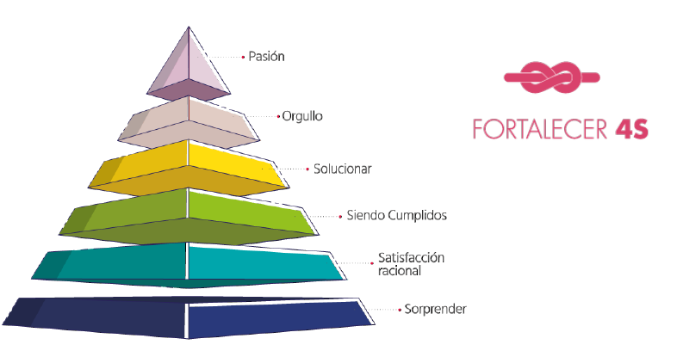

Slide 17

Objetivo de las 6R
Capitalizar las relaciones comerciales con cualquier tipo de clientes.
Desarrollar mecanismos para maximizar y mantener relaciones en el tiempo.
Encontrar e identificar oportunidades que permanecían ocultas o no eran del todo visibles.

Slide 18

elación
entabilización
ecuperación
Se fijan los objetivos fundamentales a través del tiempo.
Aquí definimos que buscamos con nuestro cliente a corto y largo plazo.
Consiste en incrementar la renta que nos proporcionan nuestros clientes a través de las relaciones que construimos.
Es la R que nos permite crear mecanismo para recuperar a aquellos clientes que están disgustados o a los que no supimos dar respuestas oportunas.
eactivación
Es la forma más rentable de capitalizar nuevos clientes, a través de referencias de los clientes actuales.
Reactivar un ex cliente que ya nos conoce y tuvo relación con nosotros es más rentable que conseguir un cliente nuevo
Es la R que asegura preservar los ingresos que representan nuestros clientes.
etención
eferenciación

Slide 19
Ciclos de la relación con el cliente
Captación
Rentablización
Profundización
Fidelización
Retención

Slide 20
Ejercicio
Identificar productos para cada etapa del desarrollo de la relación con el cliente:
Captación : Objetivo reducir costos de captación de clientes
Profundización: Objetivo promover la actividad de los clientes
Retención: Objetivo: Inducir permanencia de los clientes
Rentabilización: Objetivo: Aumentar ingresos de clientes actuales
Finalización: Objetivo: aumentar ingresos de clientes actuales
Productos existentes
Productos nuevos
Productos de terceros

Slide 21

Una Promesa de valor es una estrategia empresarial que cobra vida a través de una serie de productos o servicios y sus elementos diferenciadores, que ofrecen un beneficio superior en un mercado específico.
Una promesa de valor logra hacer que el Cliente perciba que el beneficio que recibe es mucho mayor que el costo que paga por los productos o servicios.

Slide 22

Objetivo de la segmentación
Identificar que clientes son similares entre sí, para crear estrategias para cada grupo que es similar entre sí y poner de la manera más eficiente los recursos.
Cada cliente tiene necesidades y comportamientos diferentes, al agrupar los que tienen características similares, se podrá tener una visión más concreta de como mantener esos clientes y como invertir los recursos.

Slide 23


Segmentación estratégica
Rentabilidad por cliente
Innovación de productos y servicios
Visión de los clientes
Cuando presentamos un nuevo producto u oferta, debemos revisar quienes de nuestros clientes han sido influenciados por campañas anteriores, para revisar el retorno de inversión.
Con el fin de reducir la tasa de abandono, es necesario implementar una estrategia según el comportamiento del cliente.
Siendo acorde con los requerimientos y necesidades de este.
A veces la compañía debe hacer una extensión en lo que es la visión actual de cada uno de los clientes. Es posible que haya que desarrollar una cartera según segmentos específicos de visión.

Slide 24
¿Cómo medir la experiencia
del cliente?

Slide 25

Importancia de medir la satisfacción
El objetivo principal de toda compañía es enfocarse y orientar sus esfuerzo hacía conseguir un cliente satisfecho con el producto o servicio ofrecido.
Cuando un cliente esta satisfecho, se puede generar recompra, se mejoran las relaciones, se fideliza.

Slide 26


¿Cómo obtener la información?
Grupo Objetivo
Medición directa: Se pregunta directamente al cliente la percepción del servicio prestado.
Es importante tener una base de datos actualizada y exhaustiva de nuestros clientes, no solo bastan los datos de contacto, es importante detallar características que nos ayuden a identificarlos de acuerdo a nuestra segmentación.
Medición Indirecta: es aquella que se obtiene con información que recolecta la empresa, sin necesidad de preguntar directamente a la empresa.

Slide 27
Gracias

